Slide 1
Małpa, drzewo i banan

Slide 2
Treść zadania
Małpa chodzi po gałęziach drzewa szukając banana.
Banan znajduje się na końcu jednej z gałęzi.
Małpa zaczyna od pnia i sprawdza po kolei każdą gałąź.
Sprawdzanie zaczyna zawsze od lewej strony.
Jeśli małpa natrafi na banana, to zabiera go i zeskakuje z drzewa.

Slide 3
Algorytm dla małpy
Sprawdź Gałąź (gałąź)
Idź do przodu
Jeżeli natrafisz na rozgałęzienie:
Dla każdego odgałęzienia, poczynając od lewej:
Sprawdź Gałąź (odgałęzienie)
W przeciwnym wypadku, jeżeli natrafisz na banana:
Zeskocz z drzewa i zakończ działanie
W przeciwnym wypadku, jeżeli natrafisz na koniec gałęzi:
Cofnij się do najbliższego, niesprawdzonego w pełni, rozgałęzienia

Slide 4



Drzewo, małpa i banan

Slide 5
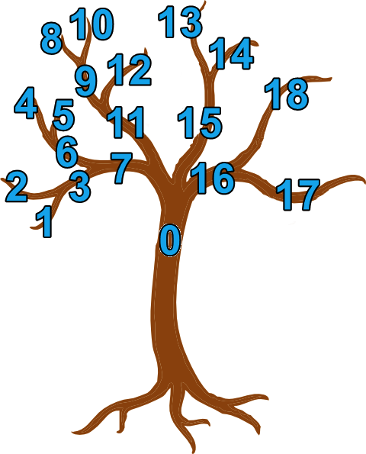
Drzewo, małpa i banan

Slide 6
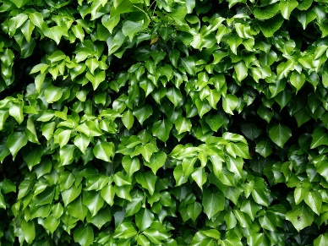


Kolejność działań
Sprawdź Gałąź (0)
Stos
Sprawdź Gałąź (0)

Slide 7

Kolejność działań
Sprawdź Gałąź (7)
Stos
Sprawdź Gałąź (7)
Sprawdź Gałąź (0)
Sprawdź Gałąź (0)

Slide 8
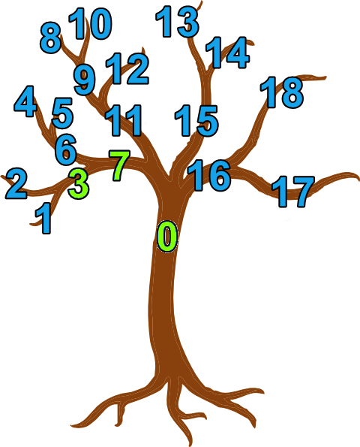
Kolejność działań
Sprawdź Gałąź (7)
Stos
Sprawdź Gałąź (3)
Sprawdź Gałąź (7)
Sprawdź Gałąź (0)
Sprawdź Gałąź (3)
Sprawdź Gałąź (0)

Slide 9

Kolejność działań
Sprawdź Gałąź (7)
Stos
Sprawdź Gałąź (3)
Sprawdź Gałąź (7)
Sprawdź Gałąź (0)
Sprawdź Gałąź (3)
Sprawdź Gałąź (1)
Sprawdź Gałąź (1)
Sprawdź Gałąź (0)

Slide 10

Kolejność działań
Sprawdź Gałąź (7)
Stos
Sprawdź Gałąź (3)
Sprawdź Gałąź (7)
Sprawdź Gałąź (0)
Sprawdź Gałąź (3)
Sprawdź Gałąź (1)
Sprawdź Gałąź (1)
Sprawdź Gałąź (0)

Slide 11
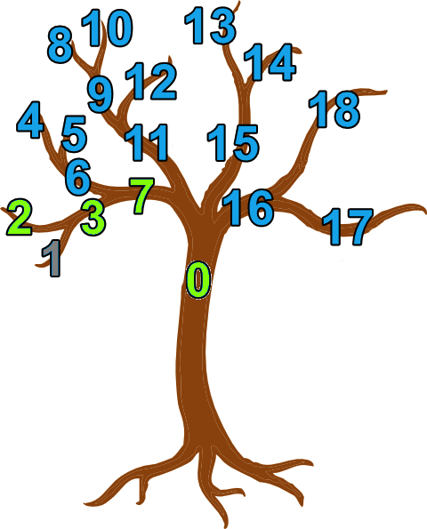
Kolejność działań
Sprawdź Gałąź (7)
Stos
Sprawdź Gałąź (3)
Sprawdź Gałąź (7)
Sprawdź Gałąź (0)
Sprawdź Gałąź (3)
Sprawdź Gałąź (1)
Sprawdź Gałąź (2)
Sprawdź Gałąź (2)
Sprawdź Gałąź (0)

Slide 12

Kolejność działań
Sprawdź Gałąź (7)
Stos
Sprawdź Gałąź (3)
Sprawdź Gałąź (7)
Sprawdź Gałąź (0)
Sprawdź Gałąź (3)
Sprawdź Gałąź (1)
Sprawdź Gałąź (2)
Sprawdź Gałąź (2)
Sprawdź Gałąź (0)

Slide 13

Kolejność działań
Sprawdź Gałąź (7)
Stos
Sprawdź Gałąź (3)
Sprawdź Gałąź (7)
Sprawdź Gałąź (0)
Sprawdź Gałąź (3)
Sprawdź Gałąź (1)
Sprawdź Gałąź (2)
Sprawdź Gałąź (0)

Slide 14
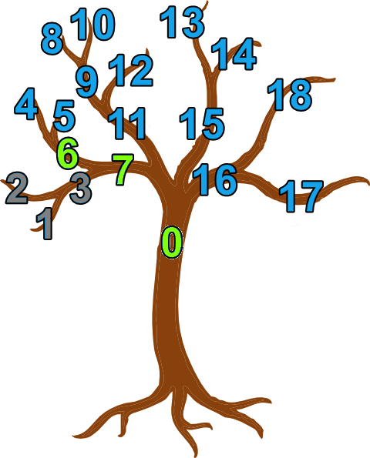
Kolejność działań
Sprawdź Gałąź (7)
Stos
Sprawdź Gałąź (6)
Sprawdź Gałąź (7)
Sprawdź Gałąź (6)
Sprawdź Gałąź (3)
Sprawdź Gałąź (1)
Sprawdź Gałąź (2)
Sprawdź Gałąź (0)
Sprawdź Gałąź (0)

Slide 15
Zadanie
Dla podanego drzewa, wypisz kolejność, w jakiej małpa odwiedzi kolejne gałęzie aż do znalezienia banana.
Wypisz także stos: jego zmiany (ze skreślaniem), a także jego stan finalny, gdy małpa już znajdzie banana.

Slide 16
Źródła
http://www.clker.com/clipart-tree-13.html
https://pixabay.com/fr/la-banane-jaune-fruits-isol%C3%A9-25239/
https://pixabay.com/en/monkey-head-laughing-sitting-37394/

